Slide 1







Thứ … ngày … tháng … năm …
EM HAM HỌC HỎI
Notes:
Thiết kế Hương Thảo – Zalo 0972.115.126

Slide 2


Xây dựng kế hoạch hành động để đạt được mục tiêu trong học tập và sinh hoạt.
01
Xây dựng tiêu chí để tự đánh giá nền nếp sinh hoạt của bản thân
02

Slide 3



Slide 4




Slide 5

Cách chơi
Các bạn trong tổ nối đuôi nhau nhảy về đích phía trước, nhảy xung quanh dãy bàn của tổ mình đến hết một vòng thì coi như về đích.
Notes:
Thiết kế Hương Thảo – Zalo 0972.115.126

Slide 6
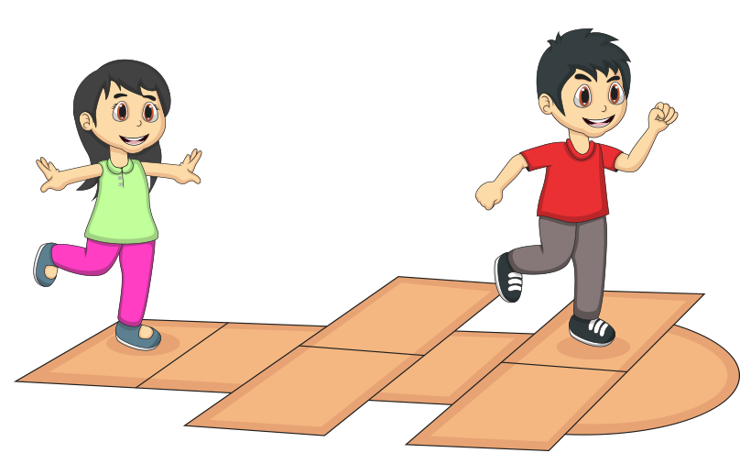
Luật chơi
GV hô 1, 1, 2, 2, 1 hoặc 2, 2, 1, 1, 1,… HS ghi nhớ dãy số rồi cả tổ cùng nhảy quanh dãy bàn, đứng nhảy lò cò 1 chân mỗi khi có số 1 và nhảy 2 chân khi đọc số 2.
Nếu trong tổ có người nhảy sai sẽ bị trừ 1 điểm và cả tổ phải lùi 1 bước. Tổ nào đến đích trước sẽ dành chiến thắng.
Notes:
Thiết kế Hương Thảo – Zalo 0972.115.126

Slide 7

Làm thế nào để không bị nhảy nhầm chân?

Slide 8
KHÁM PHÁ

Slide 9


Hoạt động 1
Lập và chia sẻ kế hoạch hành động để đạt được mục tiêu học tập

Slide 10

Em hãy viết lên tấm bìa một mục tiêu học tập của mình với câu hỏi: Em muốn kết quả môn học nào tốt lên?

Slide 11
Em hãy nêu hai mục tiêu: ngắn hạn và dài hạn đối với môn học đó:
Ngắn hạn: là những mục tiêu liên quan đến những kế hoạch và dự định của bạn trong thời gian gần đây nhất. Ví dụ: cải thiện điểm kiểm tra trong tháng.
Dài hạn: là những mục tiêu liên quan đến những kế hoạch trong một khoảng thời gian rất dài sau này của bạn. Ví dụ: cải thiện điểm thi học kì và điểm tổng kết môn học, quyết tâm trang bị thêm nhiều kiến thức và kĩ năng liên quan đến môn học này.

Slide 12

Em hãy lập kế hoạch hành động để đạt được mục tiêu theo gợi ý sau:
Kiến thức em cần bổ sung.
Kĩ năng em cần rèn luyện.
Thời gian và trình tự thực hiện công việc

Slide 13
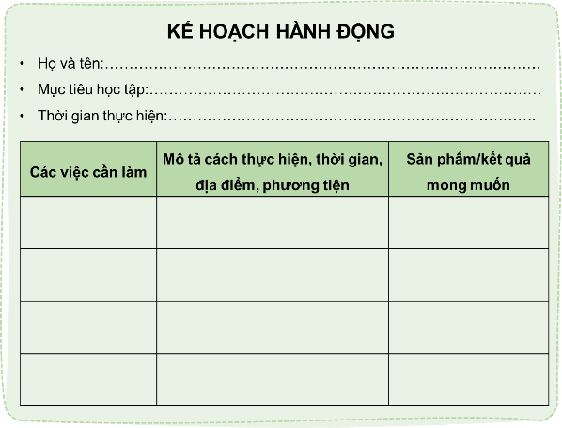
Em đưa ra những việc cần làm để đạt được mục tiêu, thời gian và địa điểm thực hiện các công việc theo mẫu sau:

Slide 14
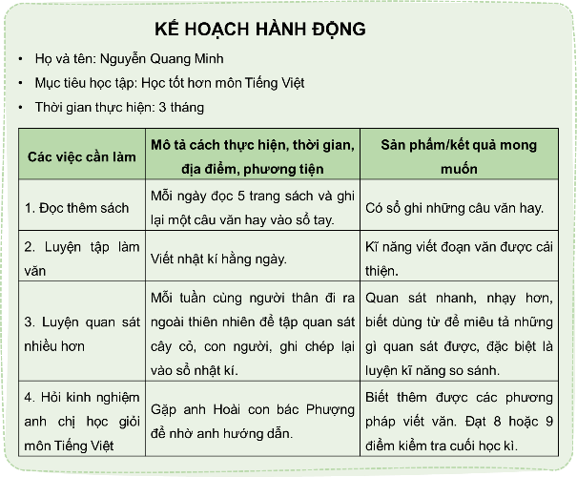
Kế hoạch mẫu

Slide 15



Chia sẻ với các bạn trong nhóm kế hoạch hành động của mình

Slide 16
Hoạt động 2
Tự đánh giá về nền nếp sinh hoạt

Slide 17


Em hãy thảo luận xây dựng các tiêu chí đánh giá nền nếp sinh hoạt:
Làm việc có kế hoạch
Biết điều chỉnh kế hoạch cho hợp lý
Kết quả thực hiện

Slide 18
Em hãy tự đánh giá nền nếp sinh hoạt của bản thân theo mức độ chưa đạt, đạt và tốt theo phương pháp:
Rà soát từng tiêu chí đã xây dựng, mỗi tiêu chí đã đạt được, đánh dấu (+).
Càng nhiều dấu cộng, càng đạt mức độ cao hơn, tùy theo số lượng tiêu chí các em tự đề ra:
2/7 dấu cộng: chưa đạt.
4 – 6/7: dấu cộng: đạt.
7/7 dấu cộng: tốt.

Slide 19


Em hãy chia sẻ kết quả tự đánh giá và lắng nghe nhận xét của các bạn trong nhóm về nền nếp sinh hoạt của mình.

Slide 20

Nếp sống khoa học là sống, lao động, học tập, vui chơi có kế hoạch, đảm bảo giờ nào việc nấy, giữ được sức khỏe cho mình, chăm sóc được gia đình, người thân.

Slide 21


Ôn lại các kiến thức đã học hôm nay.
Hoàn thiện kế hoạch hành động để đạt mục tiêu học tập; tự giác và tích cực thực hiện các công việc đã đề ra theo trình tự.
GV ĐIỀN VÀO ĐÂY

Slide 22







Slide 23



….

Slide 24



Phần làm việc của ban cán sự lớp
Các tổ trưởng báo cáo kết quả hoạt động trong tuần của tổ
Lớp trưởng báo cáo kết quả học tập của lớp trong tuần

Slide 25
….
Ưu điểm:

Slide 26
….
Hạn chế:

Slide 27
Góc tuyên dương
Ngôi sao chăm chỉ
Hoa ngoan ngoãn

Slide 28

Phương hướng hoạt động Tuần …
Phương hướng hoạt động Tuần …
…

Slide 29
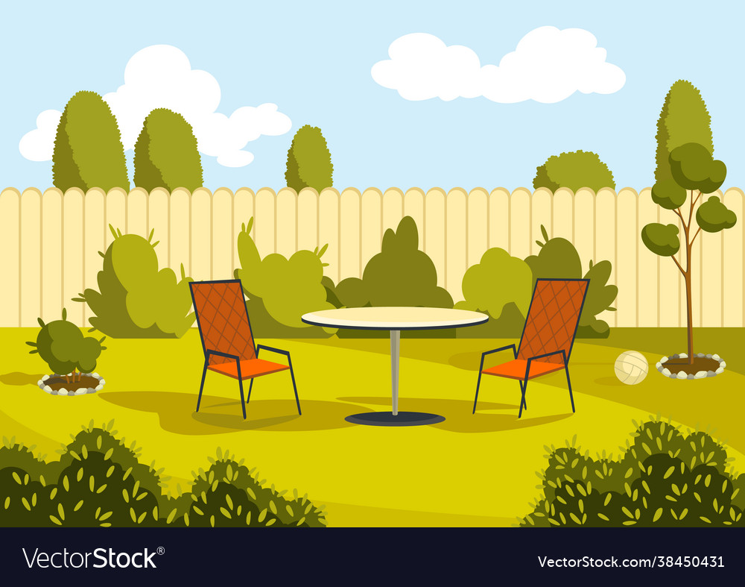

Chúc mừng sinh nhật Tháng …

Slide 30




Slide 31
Chia sẻ thu hoạch sau trải nghiệm: Tự đánh giá bước đầu rèn luyện tư duy khoa học của em

Slide 32




Tự đánh giá việc rèn luyện tư duy khoa học của em theo các tiêu chí:
Đánh giá từng tiêu chí, mỗi tiêu chí đạt được ghi +, chưa đạt ghi –
Càng nhiều dấu +, mức độ đạt được càng cao.

Slide 33
Thực hành các thao tác của tư duy khoa học

Slide 34
Các nhóm bắt thăm để nhận nhiệm vụ của mình

Slide 35
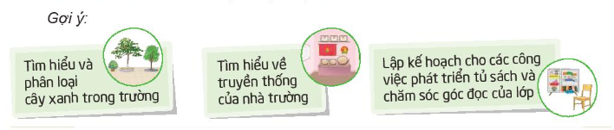
Các nhóm bắt thăm để nhận nhiệm vụ của mình

Slide 36
Các thao tác tư suy rất cần thiết và quan trọng trong học tập và khoa học. Thao tác tư duy khoa học giúp làm việc, học tâp hiệu quả.

Slide 37
Về nhà cùng với người thân:
Tiếp tục rèn luyện nền nếp sinh hoạt
Tiếp kế hoạch hành động học tập

Slide 38



